Slide 1
Breve report riunione CCR
20-22 Marzo 2023

Slide 2
Sessione di Bilnacio
Come mostrato nello scorso CDC, il CNAF è impegnato in prima linea sulla maggior parte delle attività di CCR.
Ben 11 presentazioni sono state fatte da personale del CNAF o comunque, nostri colleghi sono coautori delle presentazioni stesse.
In CNAF svolge molta attività anche ll’internoi di tutte le commissioni di referaggio che valutano i finanziamenti delle attività e delle infrastrutture.
Al CNAF sono state assegnate tutte le richieste di finanziamento in seconda priorità che vanno a complementare quelle ben più consistenti della prima tranche di finanziamento.
NAS Utenti locali CNAF 13k€
AI Camera (Multimedia): 2k€ , 1k€ Missioni
2 Switch management SSNN: 8k€
1 NTP Galleon in affiancamento all’ attuale ntp server nazionale
Missioni varie: +9k€

Slide 3
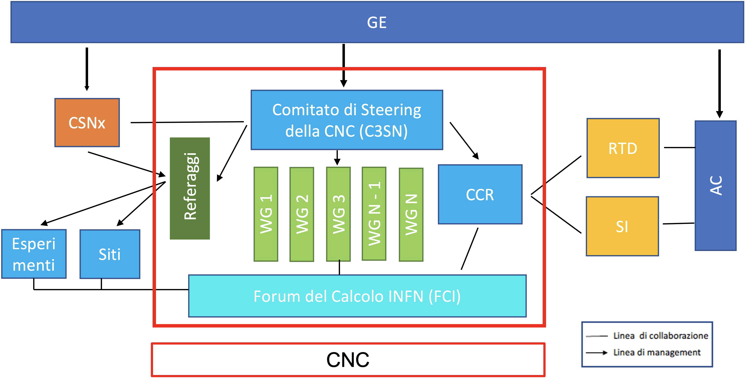
Punti salienti della riunione di CCR di fine Marzo 2023
https://agenda.infn.it/event/34736/timetable/#20230320.detailed
Assegnazione del premio Giulia Vita Finzi al Dr Bruk Mohamed Nur “Pre-processing and machine learning in spatial registration of 3D object”
Presentazione della struttura del CNC e del C3SN e dei vari Working Group (Carlino, Donvito)
Presentazione del Tecnopolo (Luca)
Stato dei Progetti PNRR (Grandi)

Slide 4
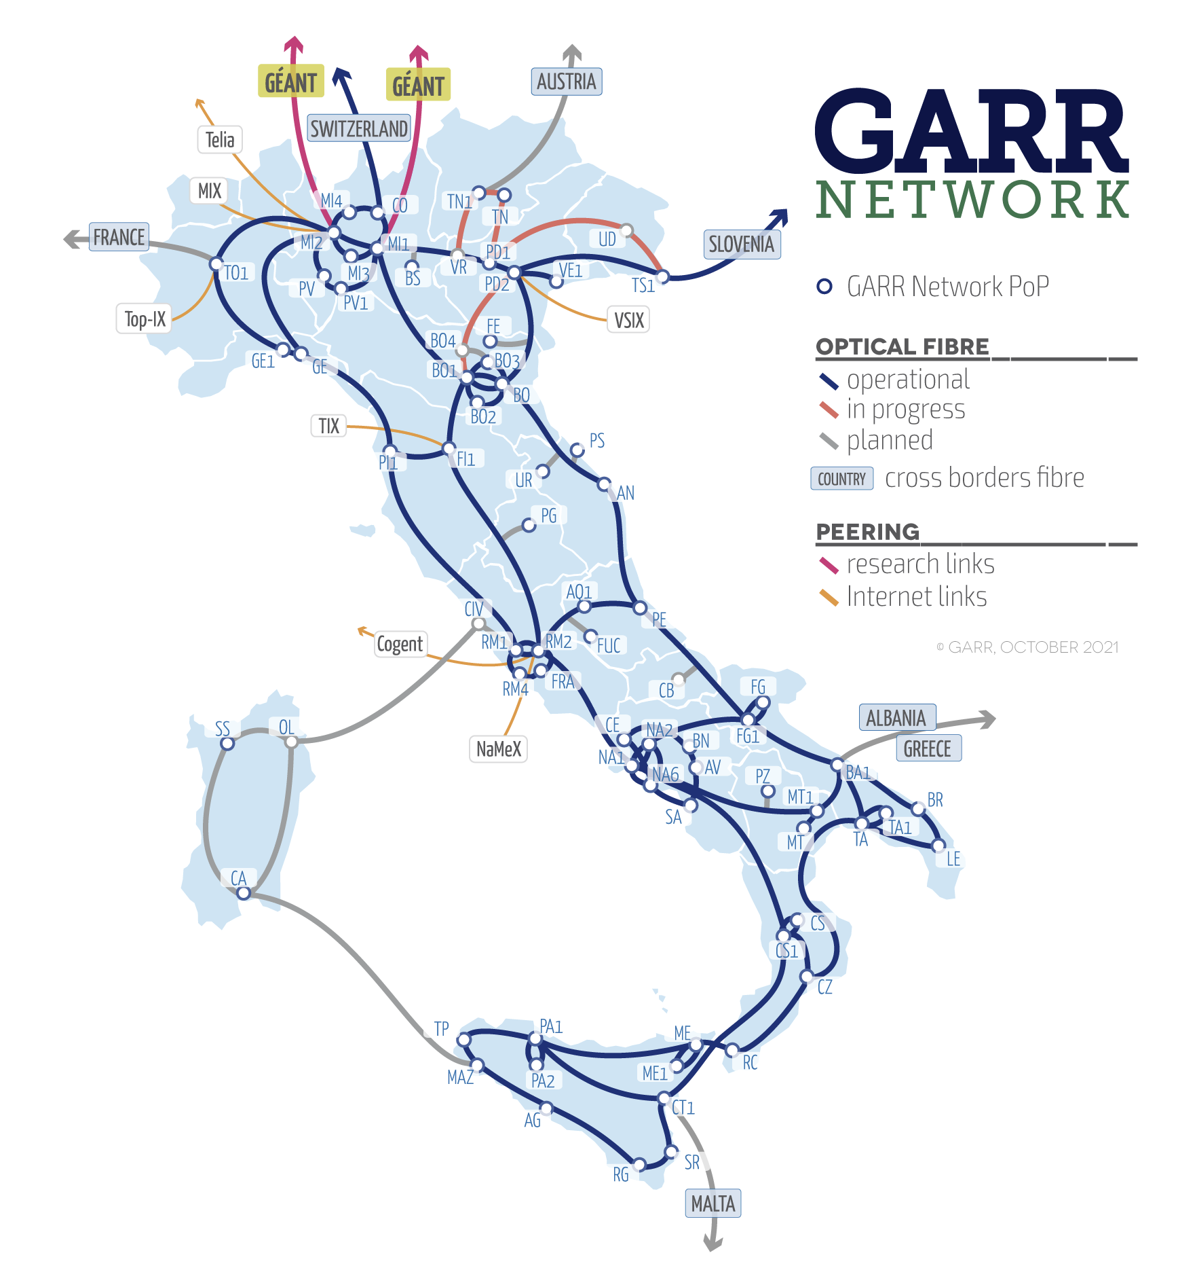
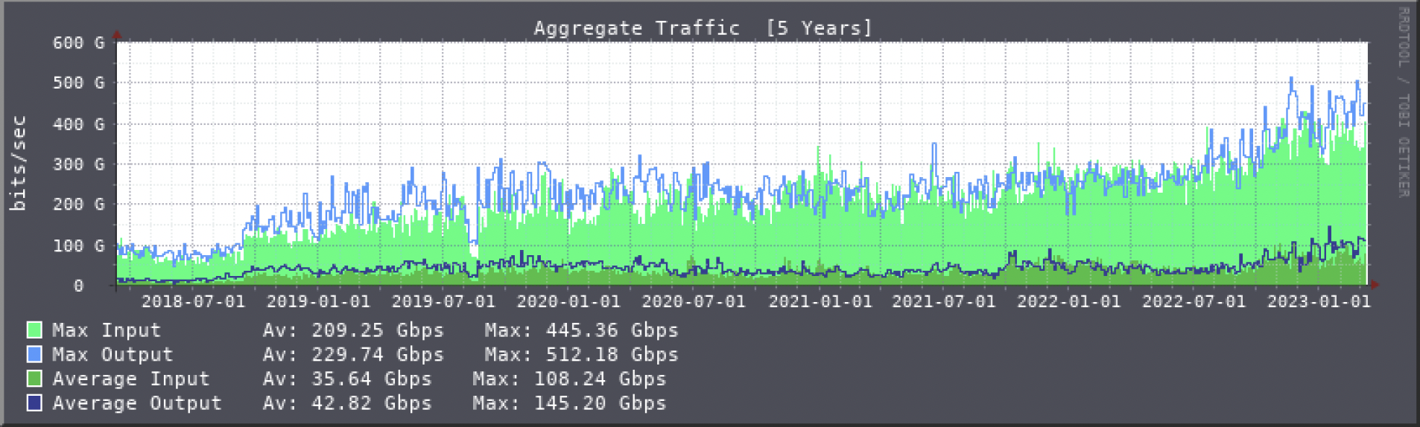
Punti salienti della riunione di CCR di fine Marzo 2023
Report su attività GARR (Carboni)
Stato di dispiegamento di GARR-T
4832km su 6155km di fibra sono in produzione
68 su 84 apparati ottici di line (OLS) installati
28 siti (DCI) installati su 31 totali
62 router su 141 sono attivi
4 siti Satellite (H4) su un totale di 10 totali
Supporto di GARR ad ICSC e Terabit
Trend Traffico aggregato INFN

Slide 5
Punti salienti della riunione di CCR di fine Marzo 2023
LNL media picchi molto elevata
(Periodi di saturazinoe del link)
Stato degli accessi di rete dell’INFN ed indivuduazione delle criticità da risolvere con GARR nel corso del 2023
AAI & 2FA
Lavoro di sperientazione in corso per identificare la migliore soluzione per implementare la 2FA per i servizi che lo richiesdono (Difficoltà nell’individuare una tecnologia che non sia troppo invasiva e farragginosa da utilizzare)

Slide 6
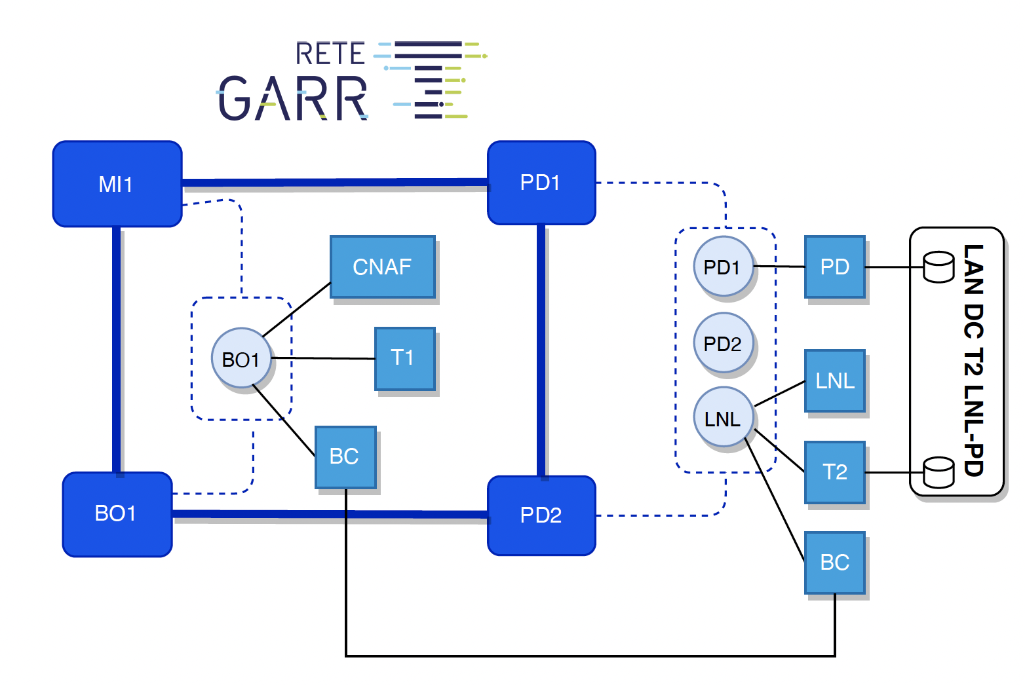
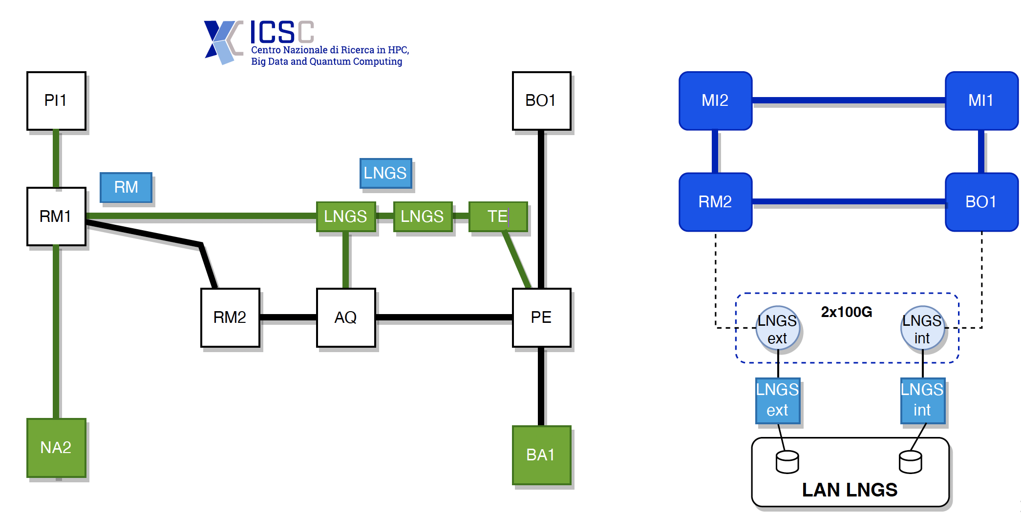
Dettagli sulle evoluzioni del collegamento delle sedi di Legnaro e Gran Sasso
LNL
LNGS

Slide 7
Punti salienti della riunione di CCR di fine Marzo 2023
Servizi Nazionali e Business Continuity (S.Longo)
Presentata la struttura, la sua evoluzione
Proposte di miglioramento della struttura in ottica di aumento della resilienza
Da valutare bene i complessi sistemi di riprotezione a livello di rete ed i processi di migrazione dei workfolw
Va fatta anche unaanalisi della struttura delle applicazioni in modo da renderle più robuste in caso di migrazione
NUCS (Nucleo sulla Cyber Security) – Carbone
CSIRT creato da Riccardo Veraldi ed oggi in mano a (Carbone e Ciaschini)
SCANSIONI (Lanzi)
R&D e SOC (Peco)
Strumenti per le Sezioni ??
MISP (Malware Infromation Sharing Platform) ??
Molte aree richiederebbero più man power
Presentazione sulla nuova disciplina europea sulla Cyber Security (Foggetti)
Workshop CCR 22-26 Maggio
Sottomettere gli abrstract per i talk da proporre entro il 7 Aprile

